Slide 1
Локальные инструменты e-Democracy и e-Government доступные для адвокации ОГО.
Что мы можем сделать прямо сейчас не вставая с дивана

Slide 2
Зачем это всё?

Slide 3
Обсуждение законопроектов
Проект Указа Президента Республики Беларусь «Об изменении Указа Президента Республики Беларусь» - Общественное обсуждение
http://forumpravo.by/

Slide 4
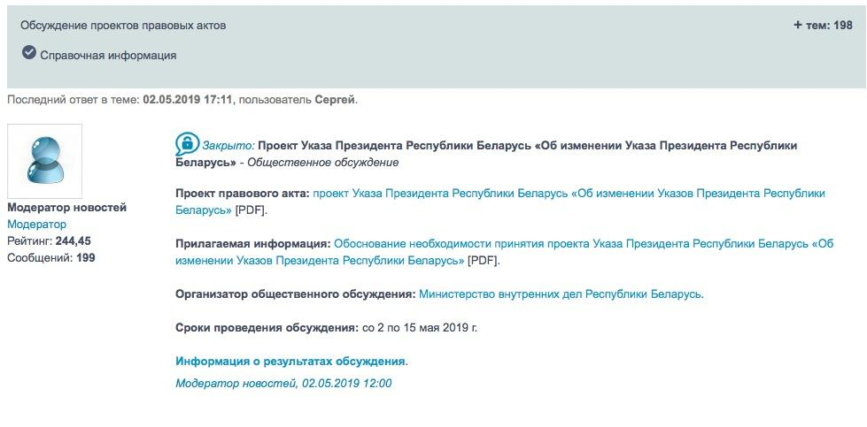

Slide 5
115.бел
Увидел проблему в городе - сообщил.

Slide 6
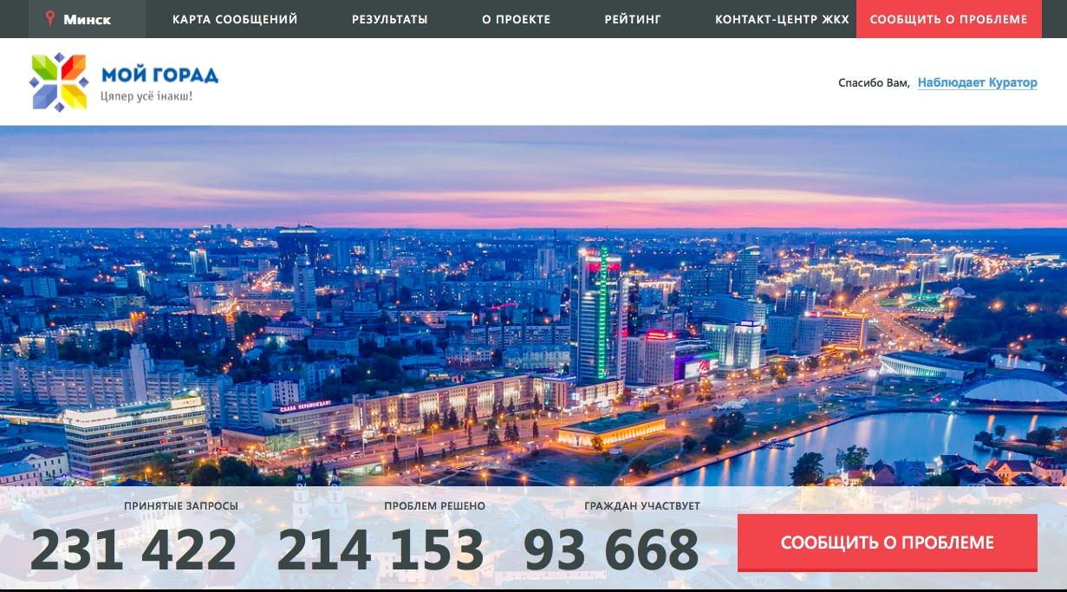

Slide 7
Петиции:
Petitions.by
Zvarot.by

Slide 8
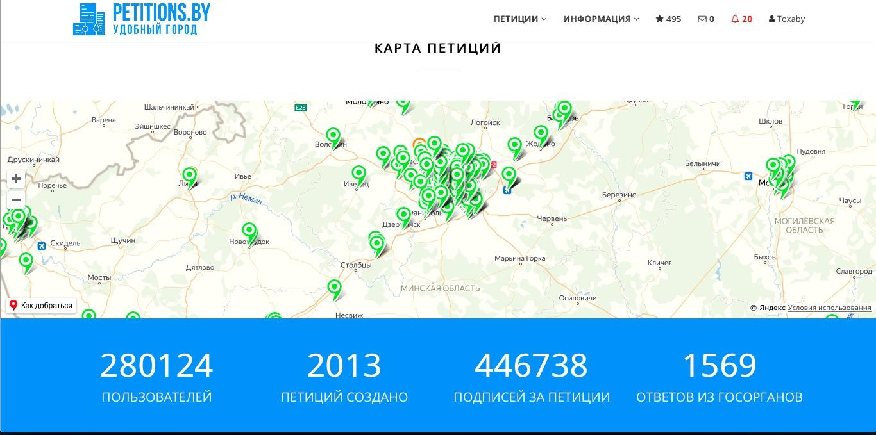

Slide 9
Спасибо за внимание!
Антон Мотолько
toxaby@gmail.com

